Slide 1


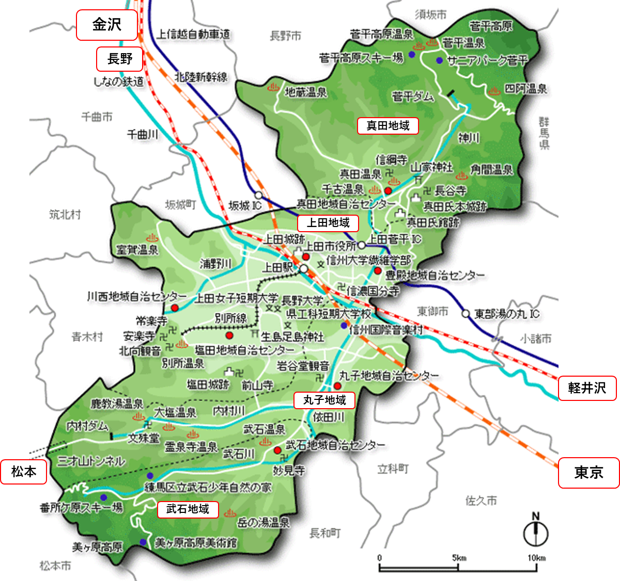
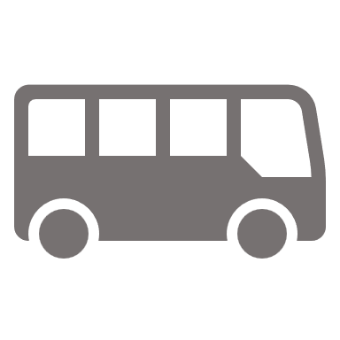
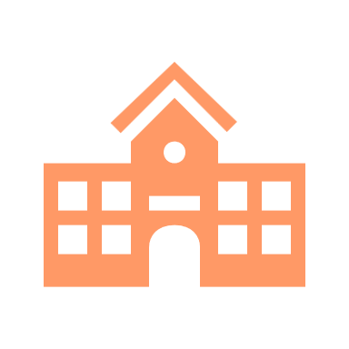



上田市・青木村地域公共交通利便増進実施計画（概要）
新規（令和７年９月認定）
上田市・青木村では、公共交通ネットワークの維持及びサービスレベルの確保のため、
効率性や地域ニーズを反映した地域公共交通ネットワークの再編、ゾーン制運賃の導入やキャッシュレス化の推進等による公共交通利用環境の改善により、地域住民や観光客双方の利便性向上を図る。
また、市とバス事業者の間で５年の運行協定を締結し、バス事業者への公的支援を拡充することで、交通事業者の経営基盤強化を図り、地域公共交通の持続可能性の向上に繋げる。
事業の内容
① 地域公共交通ネットワークの再編 【法第2条13号イ（１,2）、ロ（２）、ハ】
（傍陽線、菅平高原線、真田線、塩田線、久保林線、祢津線、鹿教湯線、青木線等）
市内バス路線について、折り返し重複区間の解消や、地域ニーズを反映したルート変更（多くの商業施設や病院等への乗り入れ・観光客の多いエリアへの延伸・交通結節点である上田駅を始点とする等）を実施。
また、増便やパターンダイヤ化により利用しやすいダイヤ設定を実施。
② 公共交通利用環境の改善 【法第２条13号ロ（１）、ハ】
市内バス路線について、ゾーン制運賃（初乗り100円、ゾーン跨ぎ100円）を導入する。併せて、チケットQRの共通化や利用者に分かりやすいバス路線図・時刻表の作成、GTFSの整備を実施。
③ 交通事業者の経営基盤強化 【法第２条13号ハ】
市とバス事業者の間で５年の運行協定を締結し、バス事業者への公的支援を拡充。
再編後の地域交通ネットワーク
ゾーン制運賃導入（全市）
・初乗り100円、
・ゾーン跨ぎ100円加算
・最大運賃1,000円
菅平高原線
・高原内の循環化
・観光地である裏太郎エリアへ延伸
・施設等へのアクセスの容易化
・増便
菅平高原線、傍陽線、真田線
・3路線で、交通結節点（自治センター入口）までのパターンダイヤ化
市街地循環バス
・健康増進施設乗り入れ
・運行の定時性確保
青木線（R8.4～）
・パターンダイヤ化
・20時台の便の回復
祢津線、久保林線
・商業施設乗り入れ
・地域公共交通の利便性の向上
地域ニーズに応じたルート変更、ゾーン制運賃の導入やキャッシュレス化の推進により、地域住民や観光客の利便性が向上。
・地域公共交通の持続可能性の向上
市とバス事業者間で５年の運行協定を締結し、バス事業者への公的支援を拡充することで、長期安定的な交通サービスを確保。
事業の効果
青木村
塩田線
・観光路線との統合
・通学・通勤の朝夕
１便確保
・生活、観光両面の
利便を満たす塩田
循環線の創設
鹿教湯線
・丸子駅までのパターンダイヤ化
・20時台の便の回復
・作成自治体：長野県上田市、青木村
・事業実施区域：上田市及び青木村の全域
・事業実施予定期間：令和7年10月～令和12年9月

